Slide 1
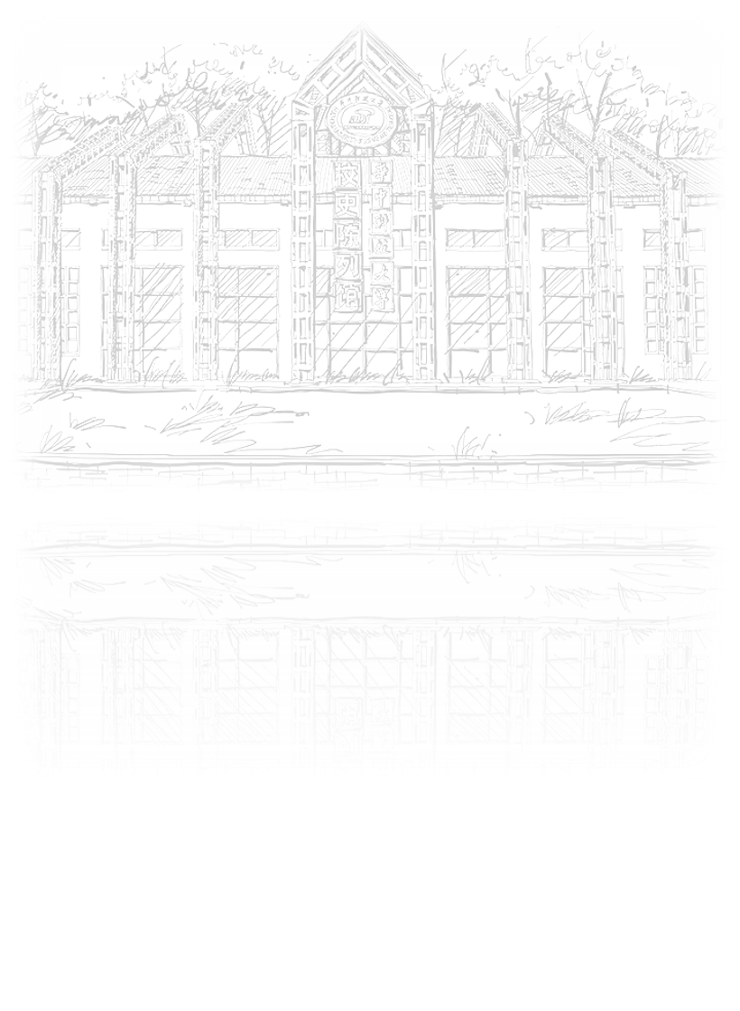
Compaction-Aware Zone Allocation for
LSM based Key-Value Store on ZNS SSDs
HotStorage’22
作者：Hee-Rock Lee, Chang-Gyu Lee, Seungjin Lee, and Youngjae Kim
Department of Computer Science and Engineering
Sogang University, Seoul, Republic of Korea
汇报人：姚彤

Slide 2

01
Background

Slide 3
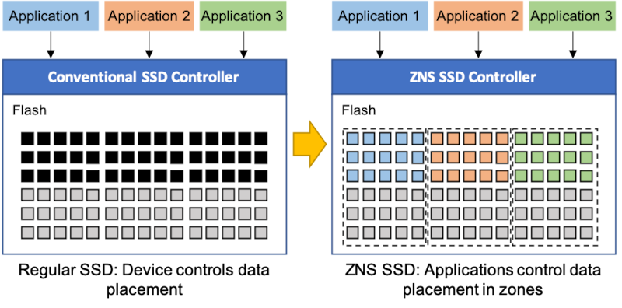
Zoned Namespace SSD(ZNS SSD)
Conventional SSDs vs ZNS SSDs

Slide 4
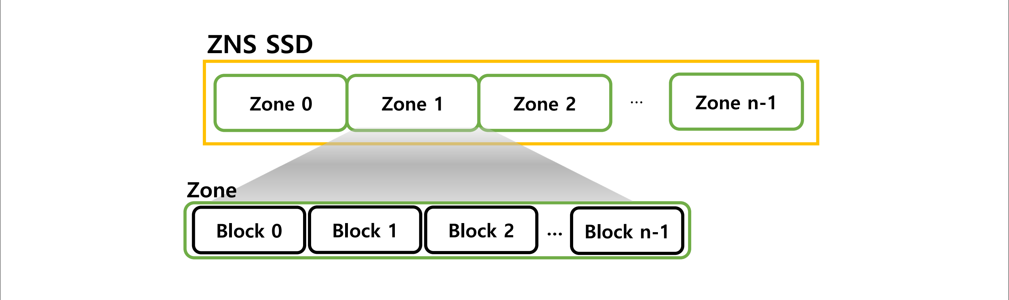
Zoned Namespace SSD(ZNS SSD)
❏将逻辑块划分成多个zone
❏每个zone是一个擦除单元

Slide 5
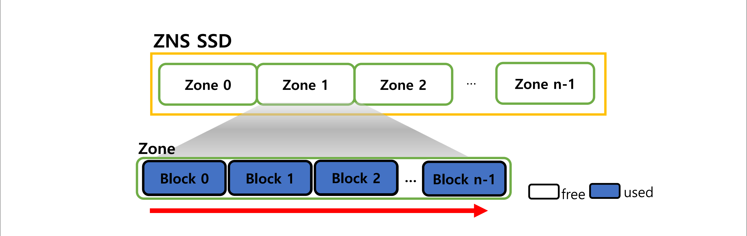
Zoned Namespace SSD(ZNS SSD)
❏zone内部只允许顺序写

Slide 6
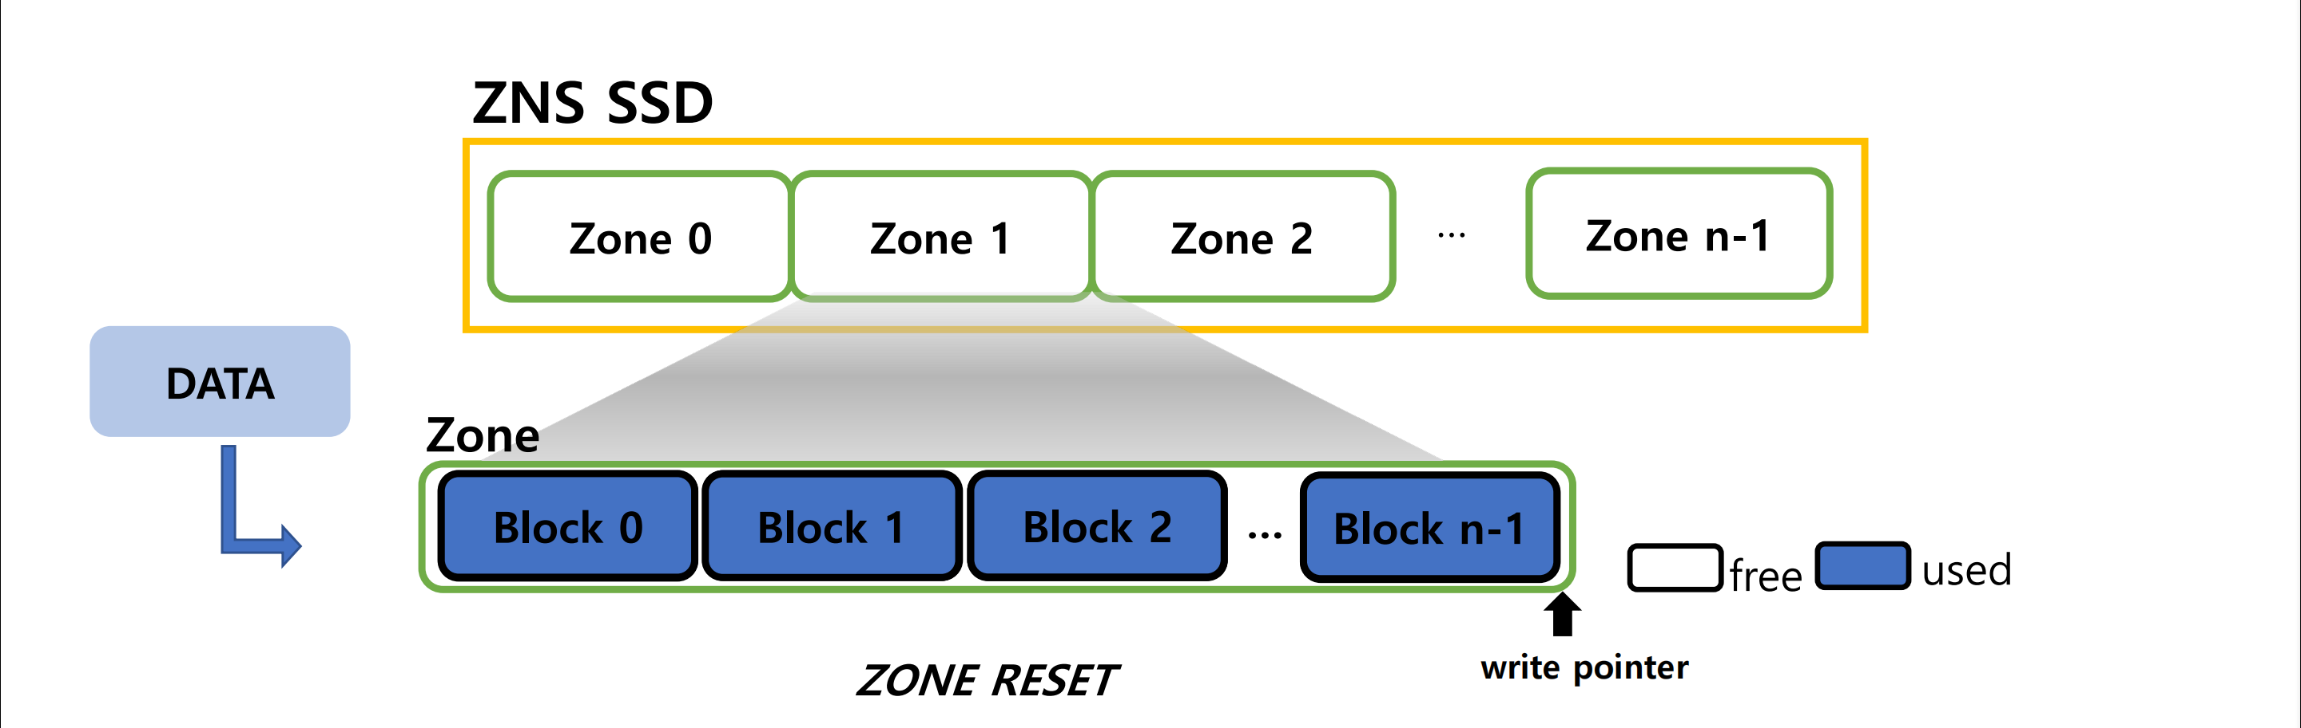
Zoned Namespace SSD(ZNS SSD)
❏zone内部只允许顺序写
❏不允许在同一个逻辑块上覆盖写

Slide 7
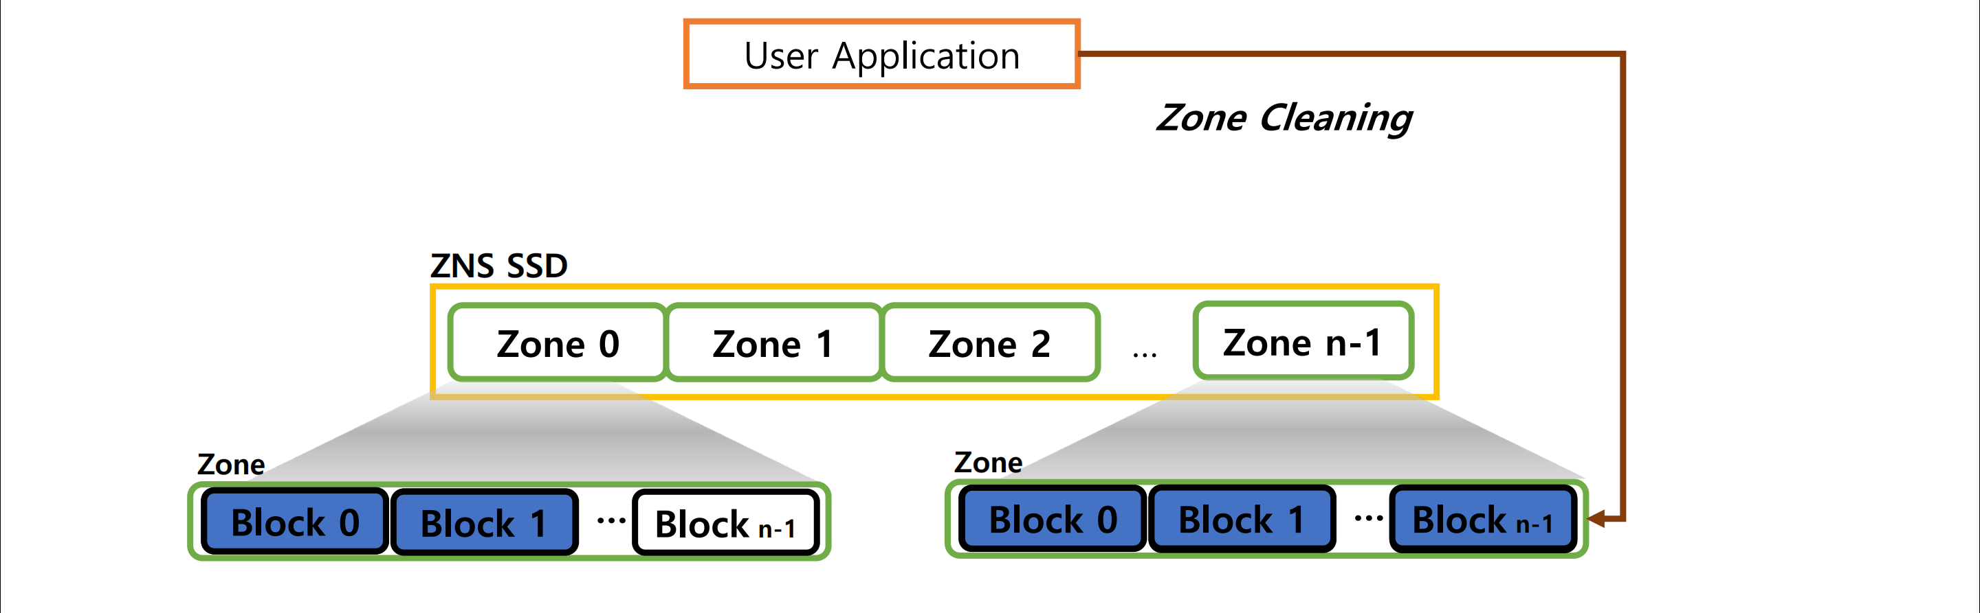
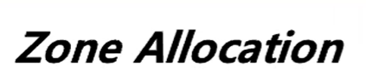
Zoned Namespace SSD(ZNS SSD)
❏基本消除garbage collection开销
❏减轻写放大
❏减少映射表所占空间
❏主机负责Zone Allocation、Zone Cleaning

Slide 8
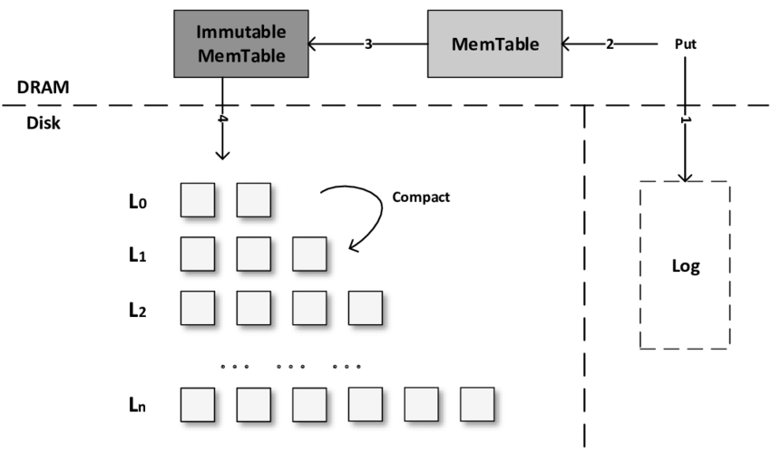

LSM-based Key-Value Store (LSM-KV)
❏append only-顺序I/O模式
❏数据更新-compaction操作
Log-Structured Merge Tree(LSM)

Slide 9
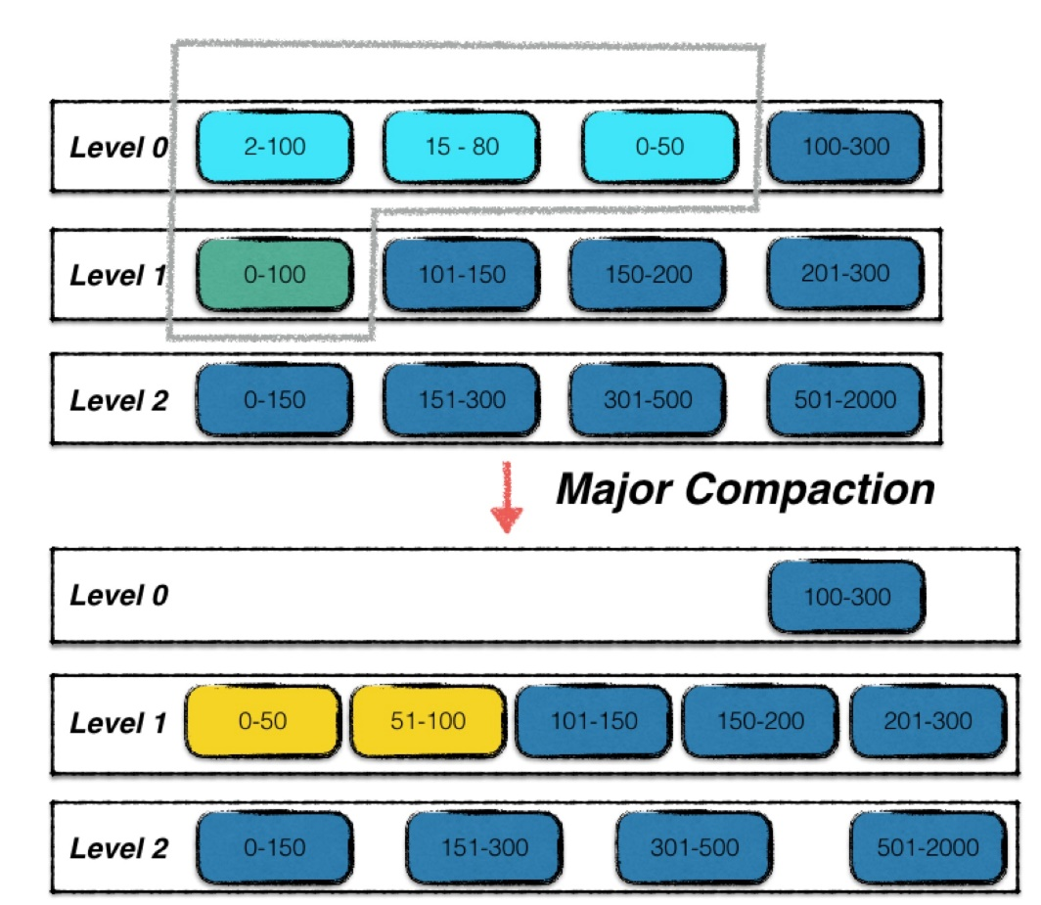
LSM-based Key-Value Store (LSM-KV)
Compaction
Why？
重复、失效键值影响读取效率
❏归并键值
❏重写键值
❏删除已失效的键值

Slide 10
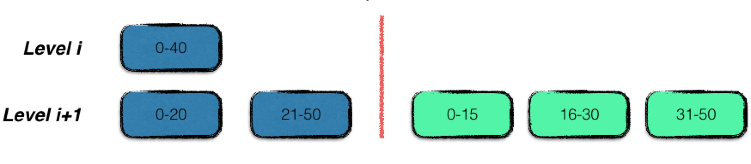
LSM-based Key-Value Store (LSM-KV)
Compaction
多路合并

Slide 11
ZenFS[ATC’21]
❏应用程序和ZNS接口间的的用户态插件
❏RocksDB的后端模块
❏主要工作
-Zone Allocation
-Zone Cleaning
类似GC，又引入了写放大
因此 ZenFS 在要清理区域中拥有最少或没有有效数据至关重要

Slide 12
02
Motivation

Slide 13
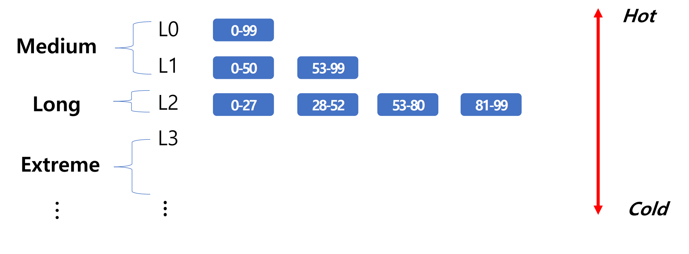
LifeTimebased Zone Allocation in ZenFS
LIZA:Write Lifetime Hint Value
反映了不同层级数据的热度
Short:日志和manifest文件

Slide 14
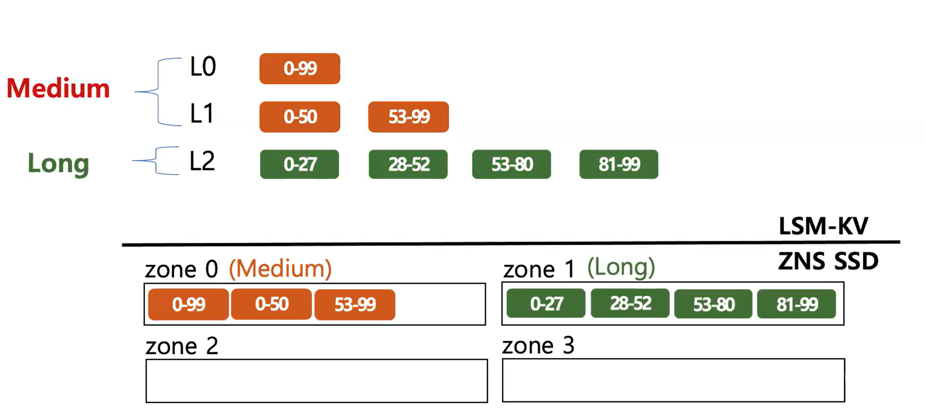
LifeTimebased Zone Allocation in ZenFS
❏利用LifeTime值进行Zone Allocation操作
-ZenFS将具有相同LifeTime值的SSTables分配到一个Zone里面
-期望一个Zone里面的SSTable同时失效
❏出现的问题
ZenFS不能确精预测哪些SSTables会同时失效

Slide 15
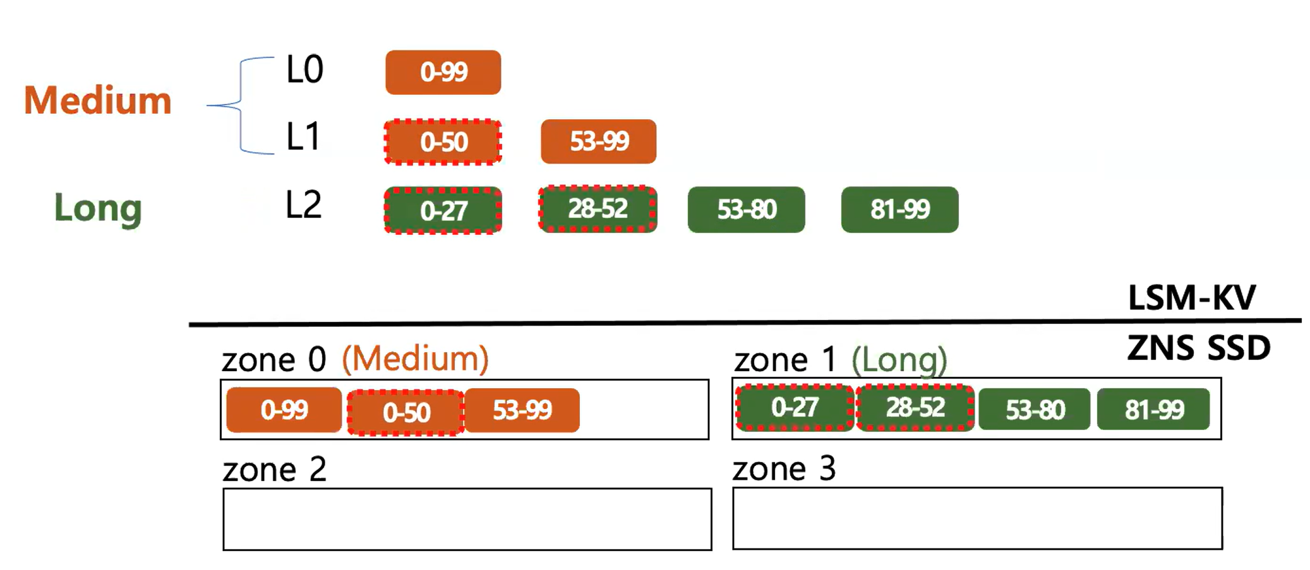
LifeTimebased Zone Allocation in ZenFS
❏ ZenFS不能确精预测哪些SSTables会同时失效

Slide 16
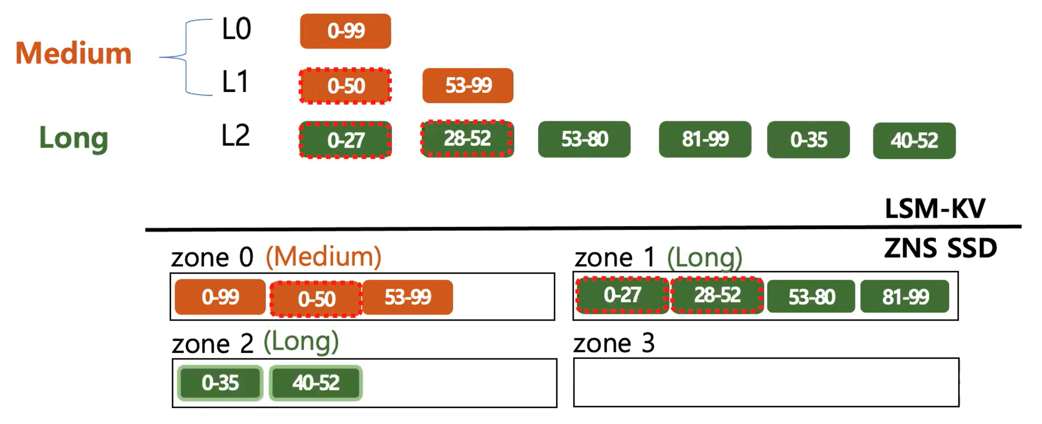
LifeTimebased Zone Allocation in ZenFS
❏ ZenFS不能确精预测哪些SSTables会同时失效
New SSTables

Slide 17
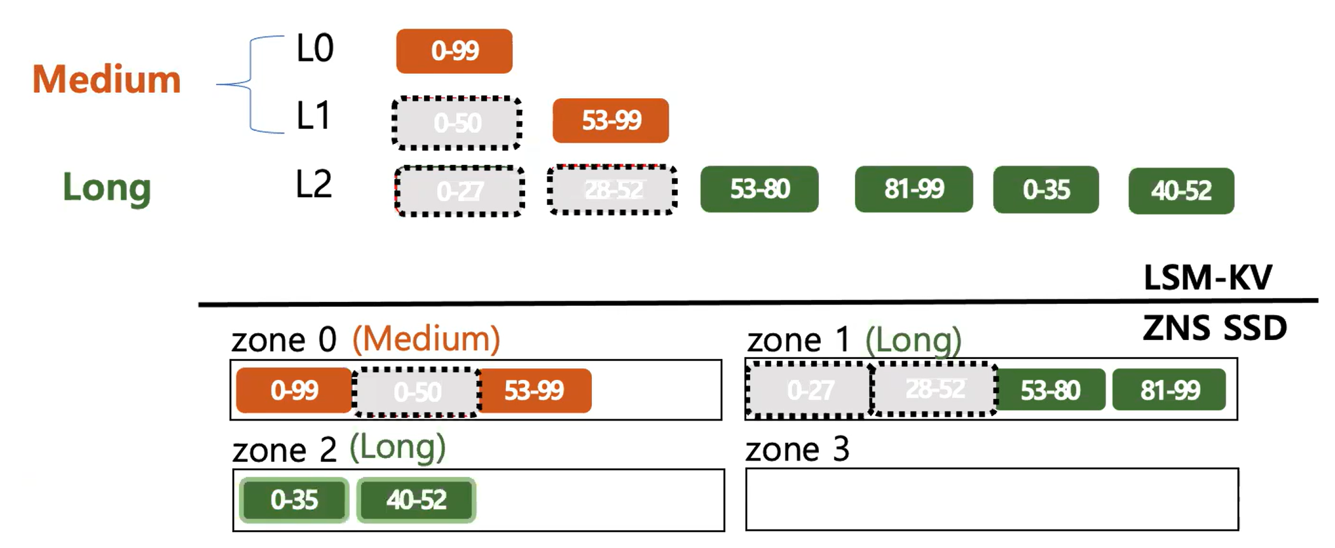
LifeTimebased Zone Allocation in ZenFS
❏ ZenFS不能确精预测哪些SSTables会同时失效
-具有相同LifeTime的SSTable没有一起失效
写放大问题
-具有不同LifeTime的SSTable一起失效了

Slide 18
03
Solution

Slide 19
Compaction-Aware Zone Allocation (CAZA)
中心思想
❏一起进行compaction的SSTables应该同时失效
❏把要一起compact的SSTables分配到同一个Zone
应该如何预测哪些SSTables是一起归并的呢？
预测条件
❏条件1：相邻层级上的SSTables
❏条件2：有重叠键值范围的SSTables

Slide 20
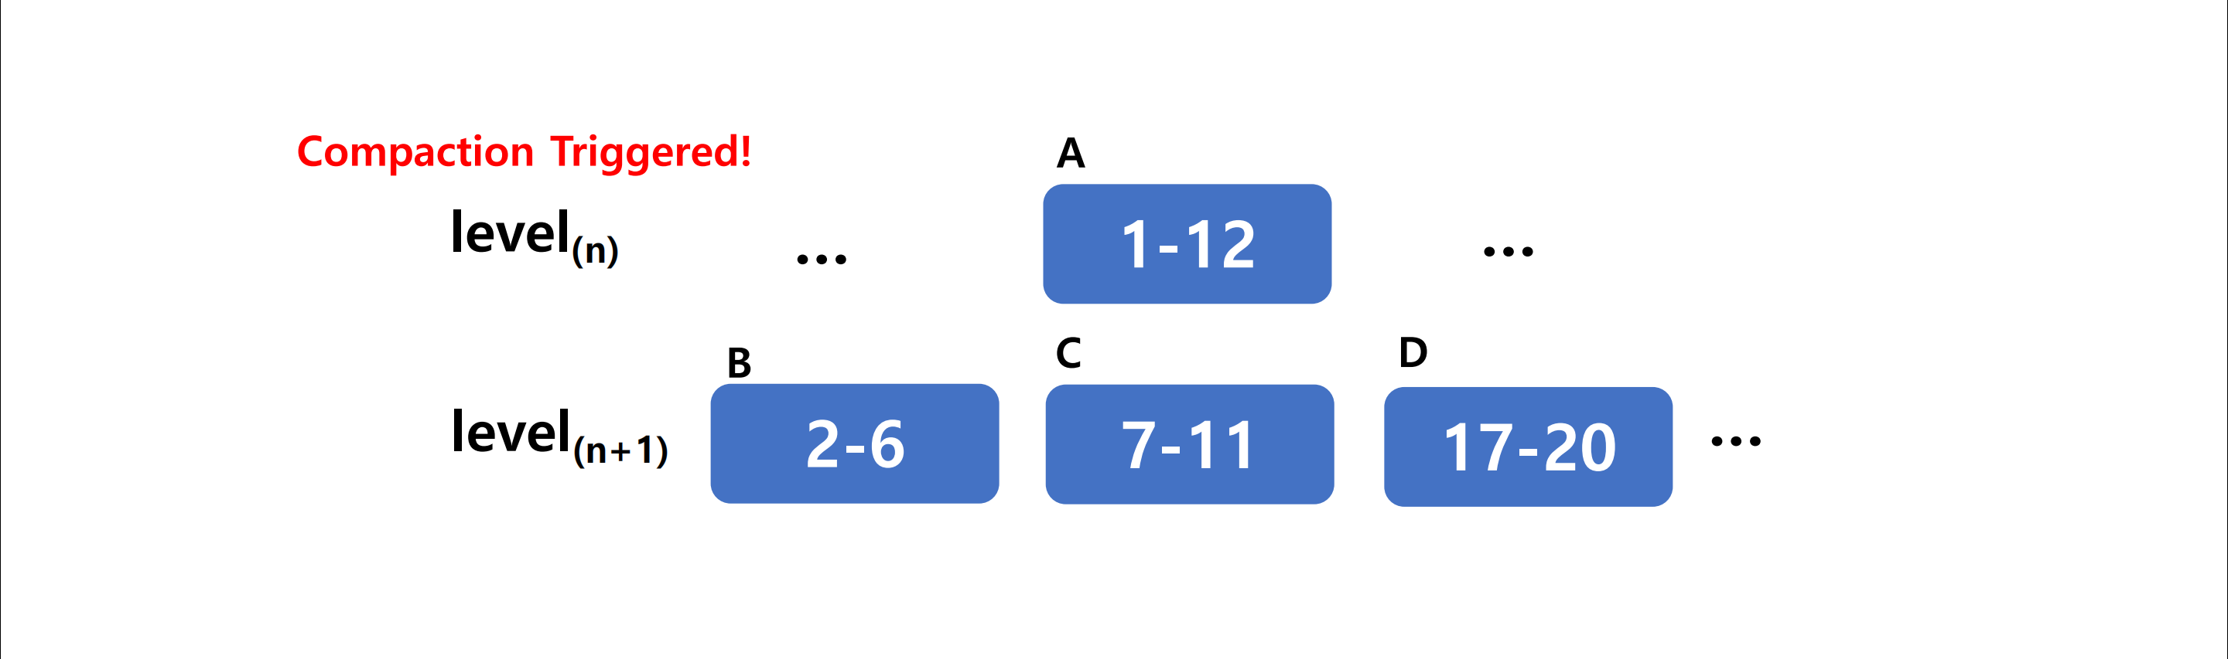
Compaction-Aware Zone Allocation (CAZA)

Slide 21
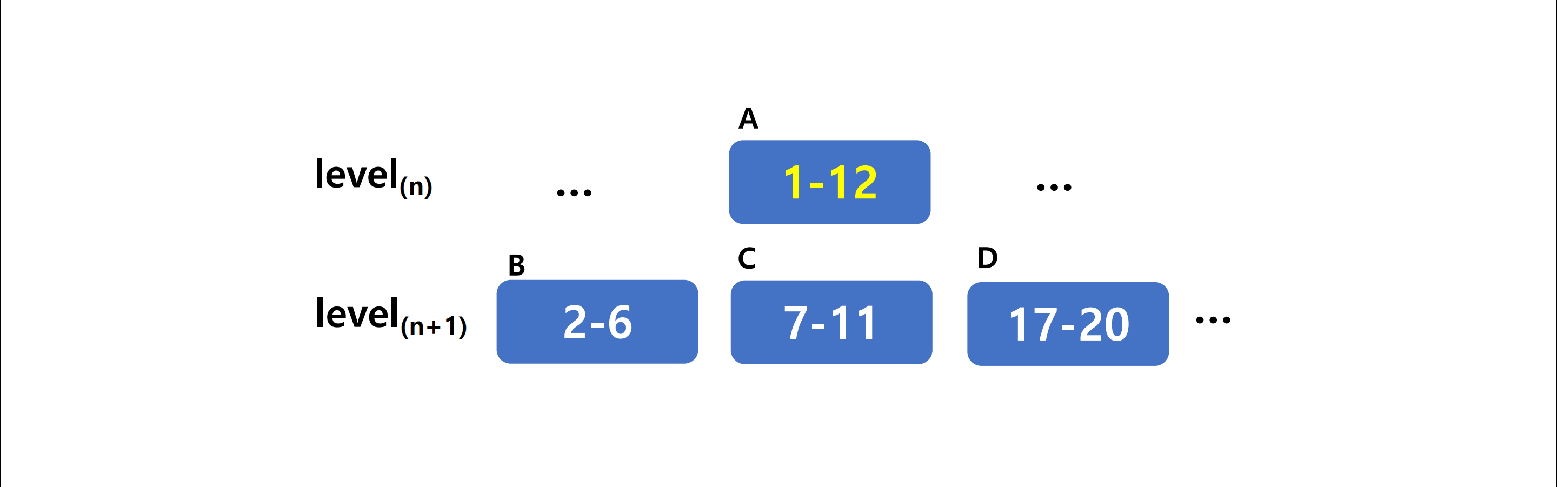
Compaction-Aware Zone Allocation (CAZA)

Slide 22
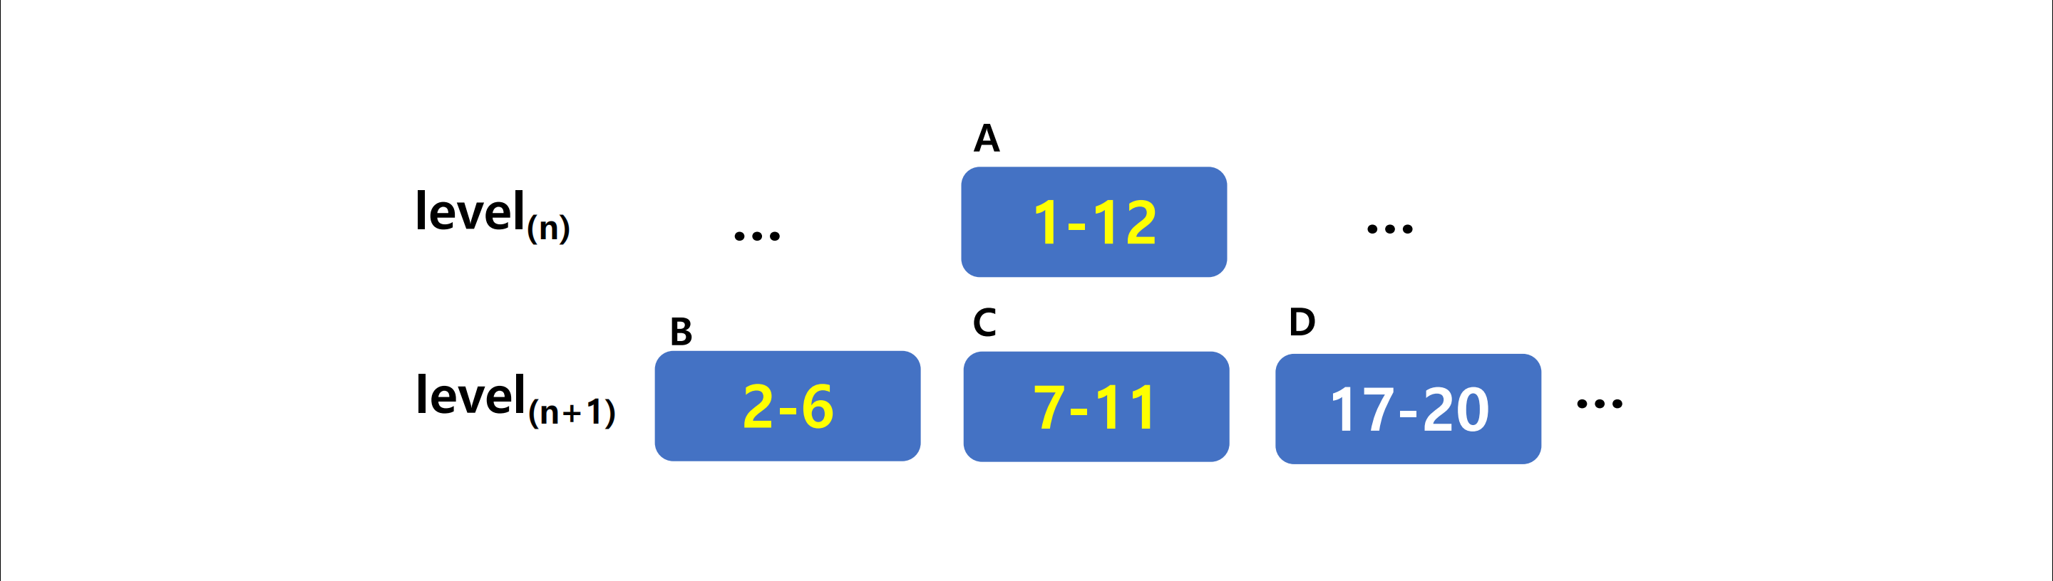
Compaction-Aware Zone Allocation (CAZA)

Slide 23
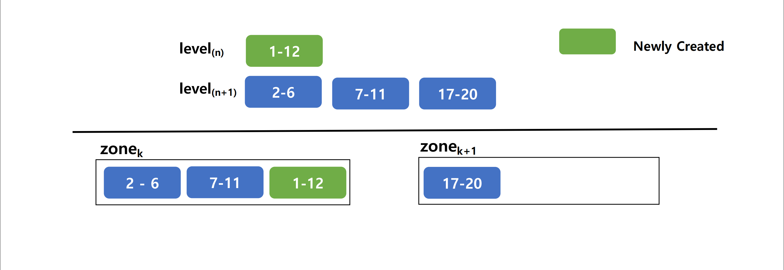
Compaction-Aware Zone Allocation (CAZA)

Slide 24
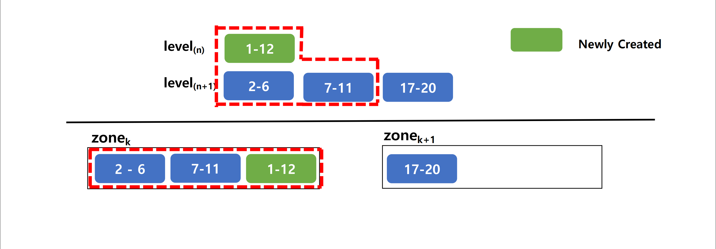
Compaction-Aware Zone Allocation (CAZA)

Slide 25
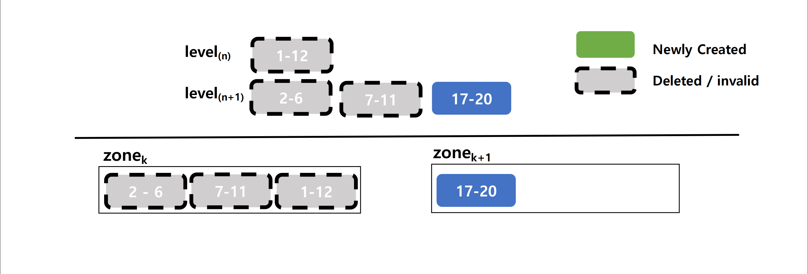
Compaction-Aware Zone Allocation (CAZA)

Slide 26
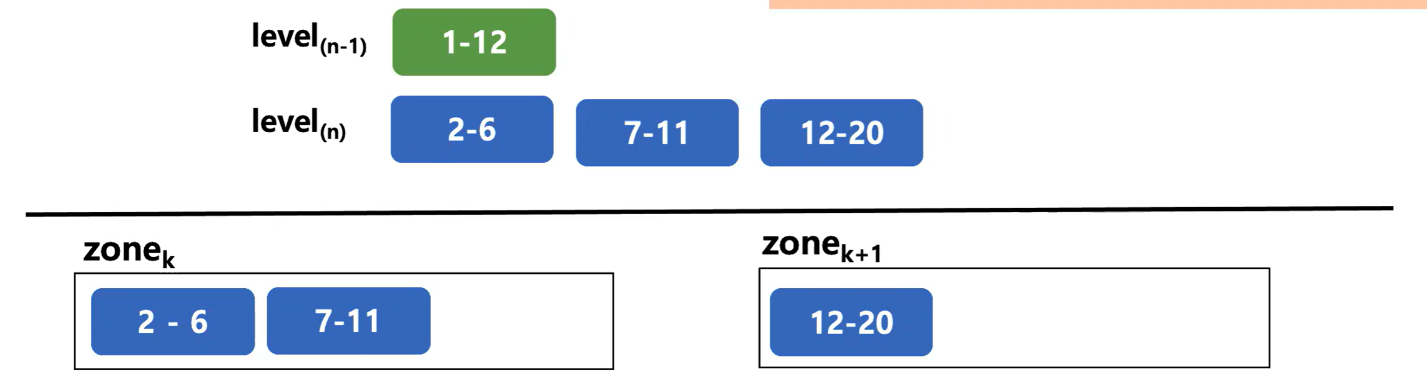
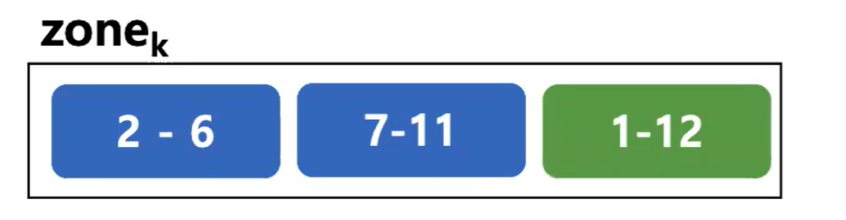
Compaction-Aware Zone Allocation (CAZA)
❏Compaction-Aware Zone Allocation Rules
-情况1：键值有重叠的SSTables分布在多个Zone中
分配到SSTables较多的Zone中

Slide 27
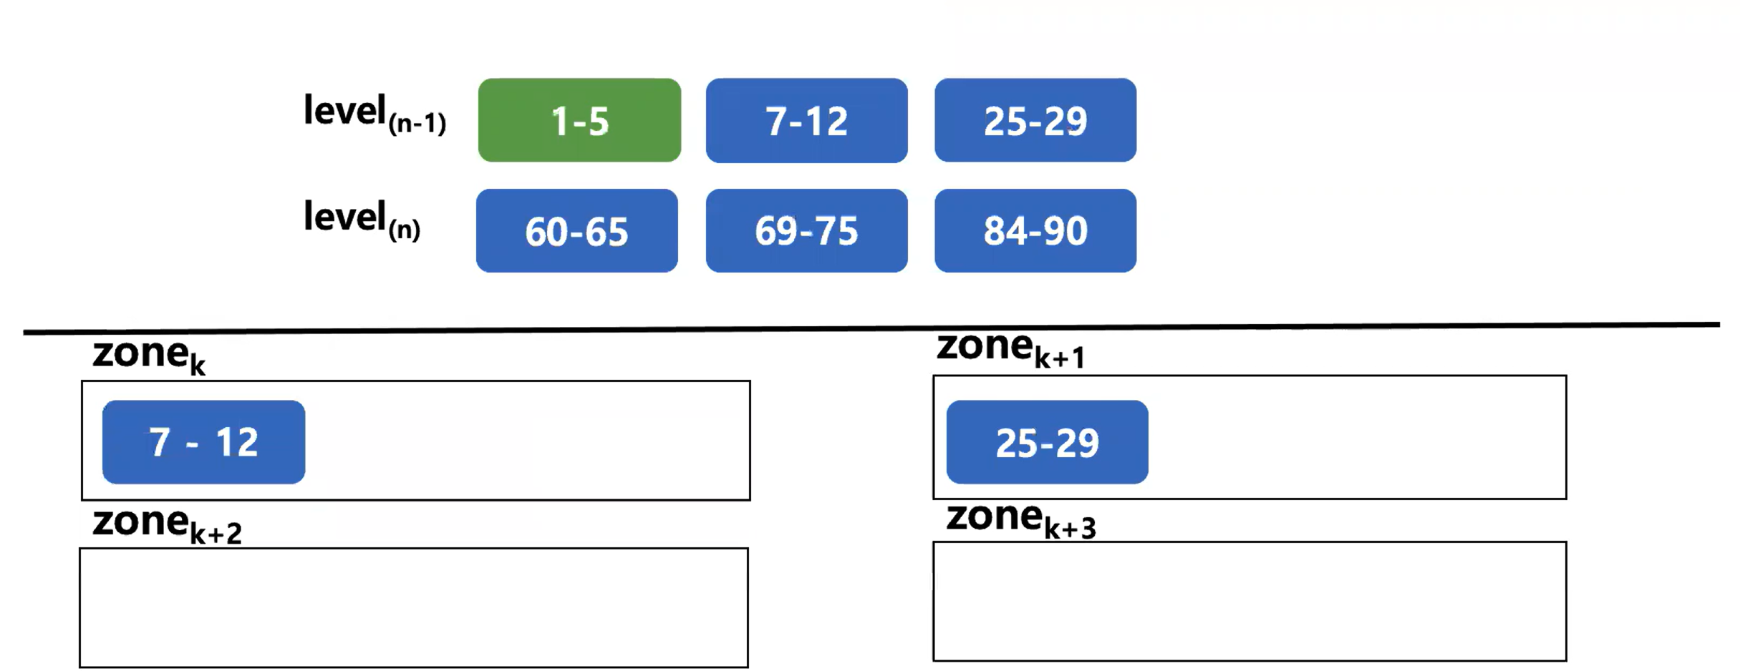
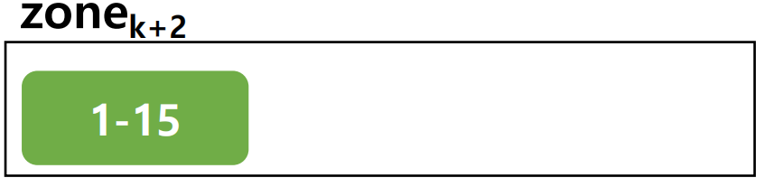
Compaction-Aware Zone Allocation (CAZA)
❏Compaction-Aware Zone Allocation Rules
-情况2：找不到有重叠的SSTable
分配到空的Zone中

Slide 28
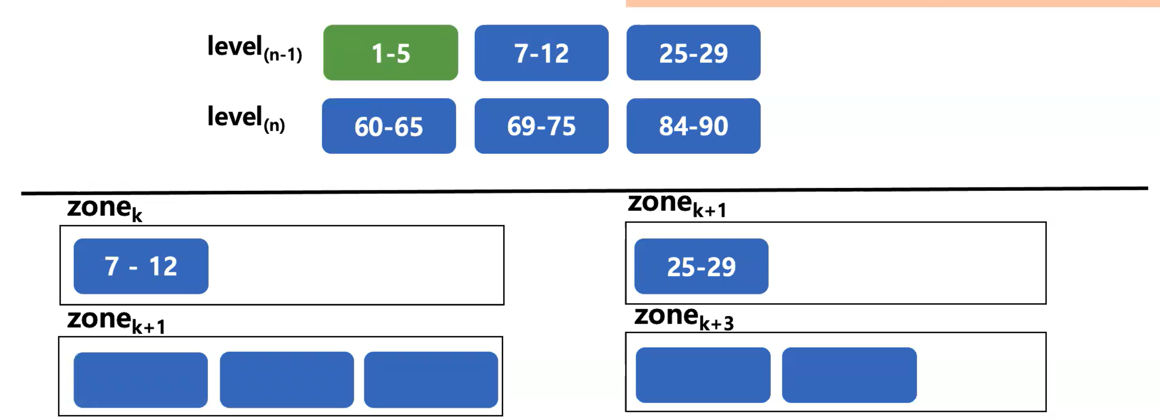
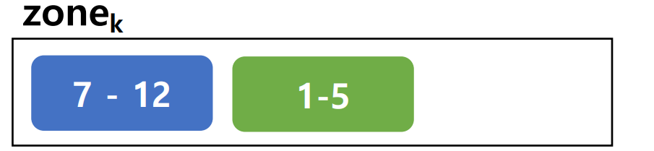
Compaction-Aware Zone Allocation (CAZA)
❏Compaction-Aware Zone Allocation Rules
-情况2：找不到有重叠的SSTable
1）同一个level
2）距离最近的键值

Slide 29
Compaction-Aware Zone Allocation (CAZA)
❏Compaction-Aware Zone Allocation Rules
-与上述情况都不相符→退回ZenFS的Zone Allocation策略

Slide 30
04
Evaluation

Slide 31
Evaluation
❏对比
- LIZA : LifeTime-based Zone Allocation in ZenFS
- CAZA : Compaction-Aware Zone Allocation
❏工作负载
- RocksDB micro-benchmark (overwrite after fillseq)
- 40GB KVs, 16B key & 128B Value
❏Zone Cleaning
- 贪心Zone Cleaning :选择有最多失效数据的Zone进行reset
- 改变threshold(5%, 10%, 15%, 20%, 25%)
Testbed Specifications | Professional
ZNS SSD | 100GB Capacity DRAM Emulation 1GB-sized zone (total 100 zones)
CPU | Intel Xeon E5-2640
LSM-KV | RocksDB v6.13
OS | Linux Kernel 5.10.13

Slide 32
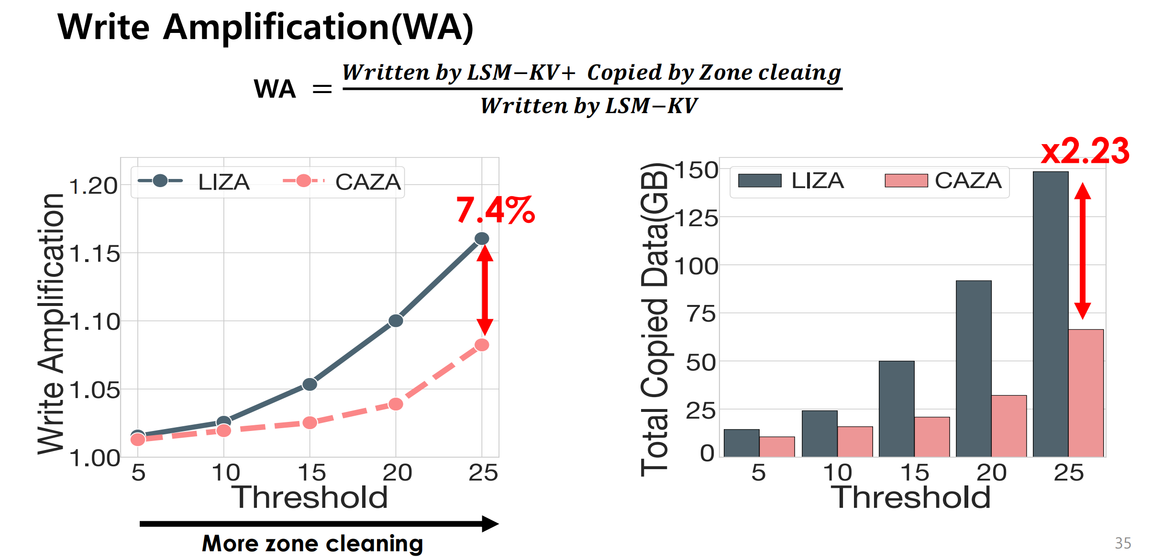
Evaluation

Slide 33
05
Conclusion

Slide 34
Conclusion
❏Compaction-Aware Zone Allocation(CAZA)
-提出全新的基于ZNS SSDs上LSM-KV存储系统的数据放置策略
-精准预测SSTables的生命周期
-写放大减少7.4%
-相比与LIZA，进行Zone Cleaning时数据拷贝减少了2倍
❏ 思考
-发现了主流存储系统中改进空间很大的问题
-设计的算法相比于之前工作更加贴近应用场景
-预测条件只考虑了键值重叠的情况，重写、删除的SSTable该如何合理分配

Slide 35
THANKS

